Slide 1



Всероссийская встреча представителей участников конкурса
«Города для детей».
Взаимодействие с Фондом поддержки детей, находящихся в трудной жизненной ситуации, как инструмент реализации инновационных идей и проектов на территории муниципалитетов на примере
Ступинского муниципального района.
Начальник отдела по защите прав несовершеннолетних
администрации Ступинского муниципального района
Наталья Георгиевна Колузаева.
г. Феодосия.
25-26 мая 2017год.

Slide 2
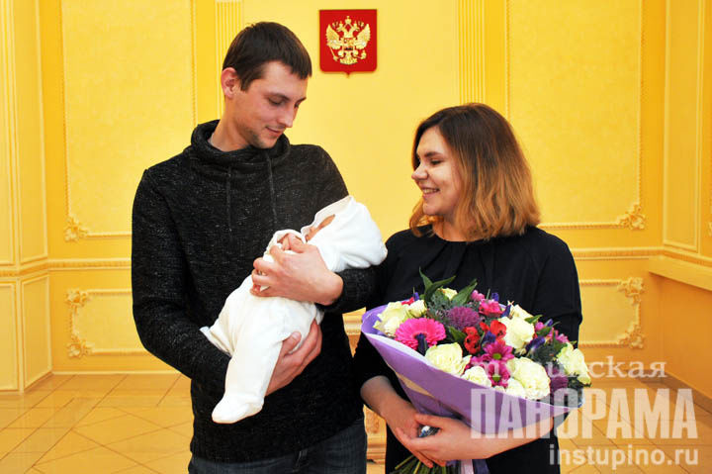
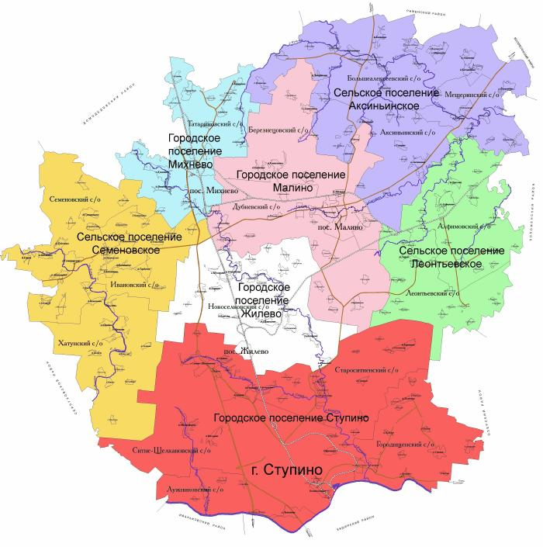
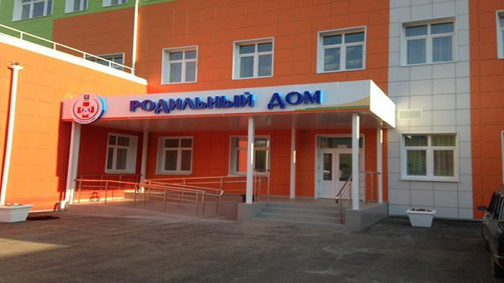
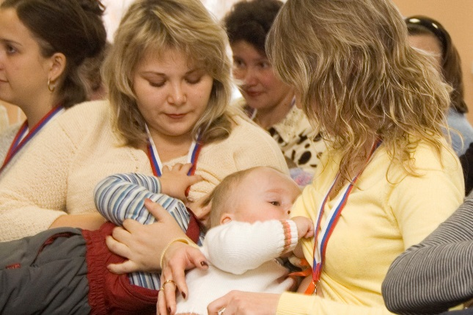
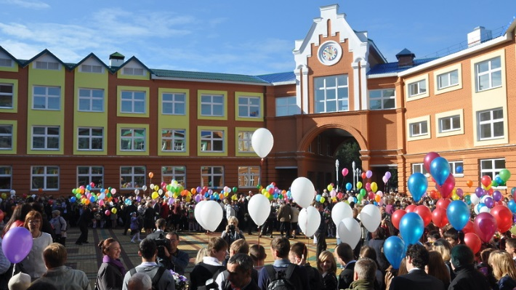
География Ступинского района Московской области
Население120 тысяч человек.
Детское население 22 200 человек.

Slide 3
Муниципальная Стратегия действий в интересах детей.
Ступинский район.

Slide 4


Реализация инновационных идей и проектов
Районный конкурс
среди
поселений
«Вместе – ради детей!»
Проект
«Игры нашего
двора»
Программа:
«Активная
поддержка
родительства»
Проект
«Тропинка к дому»
проект
Проект
«Инклюзия или жизнь,
ориентированная на людей
с особыми
потребностями».
Муниципальная
школа
общественного
здоровья
Проект,
ориентированный
на детей
с ОВЗ
«На равных»
на премию Губернатора МО
проект
проект
Ступинский муниципальный район
Московская область

Slide 6
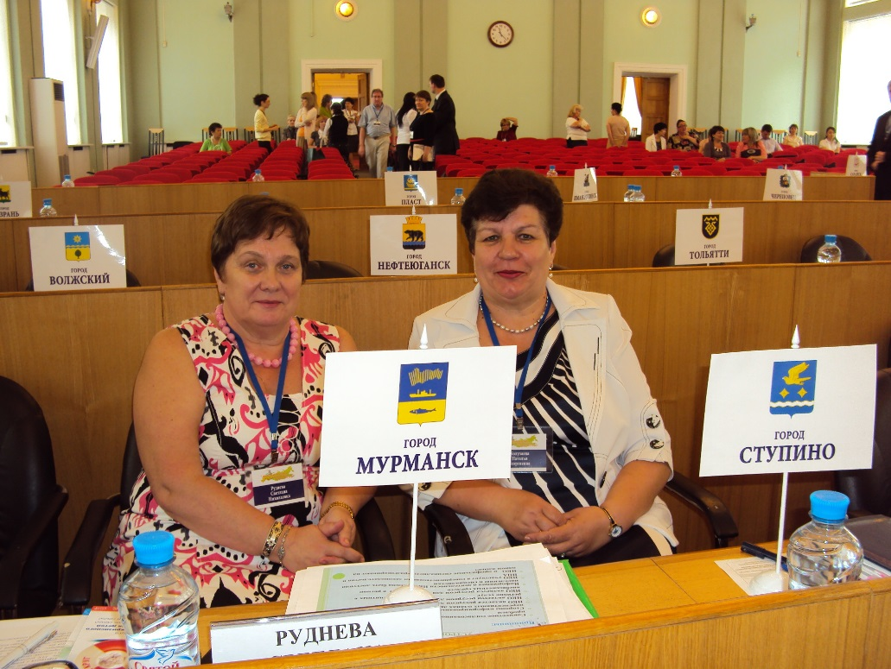
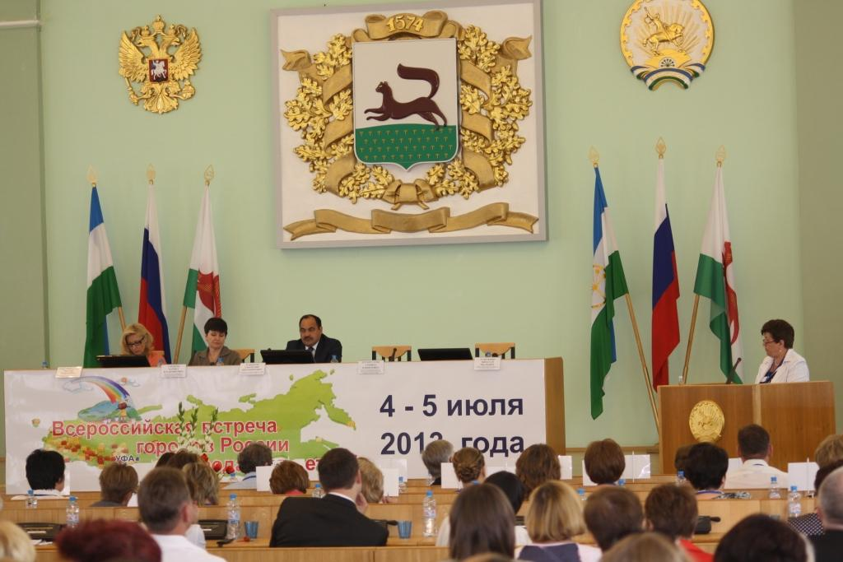
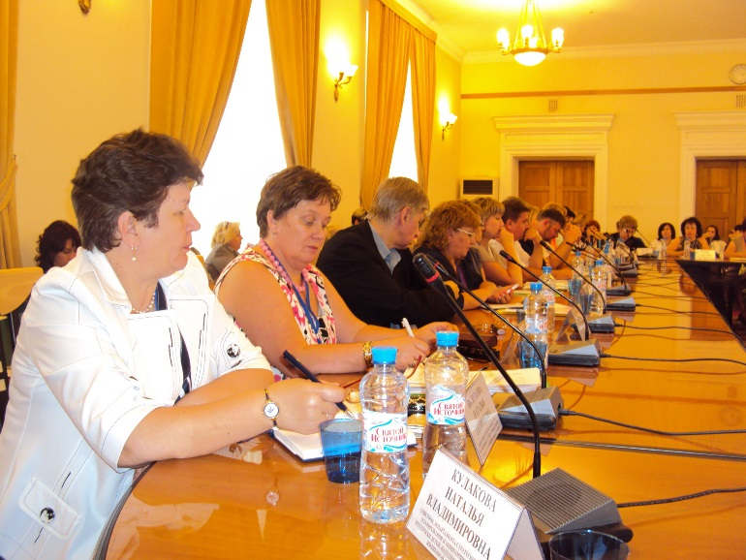
2013 год.
Ребенок должен жить в семье.
1 место в он-лайн голосовании на портале «Я-родитель».
1 место по итогам отчетов о реализации мероприятий, запланированных в рамках конкурса.

Slide 7


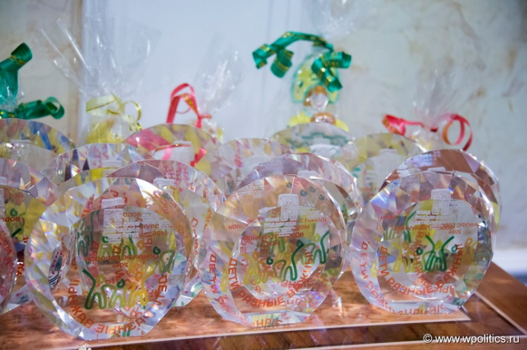
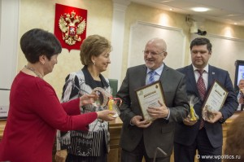
2014 год.
Дети разные важны.
Победитель конкурса.
III-е место среди городов с населением менее 100 тысяч человек
Победители в онлайн-голосовании на портале «Я – родитель»:

Slide 8

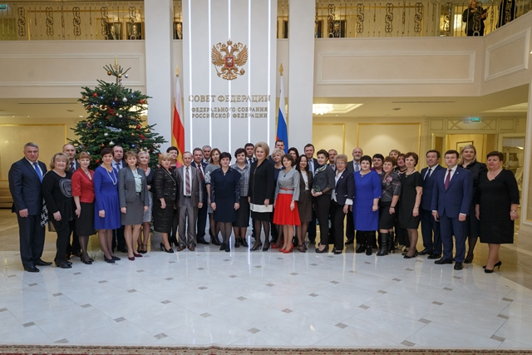
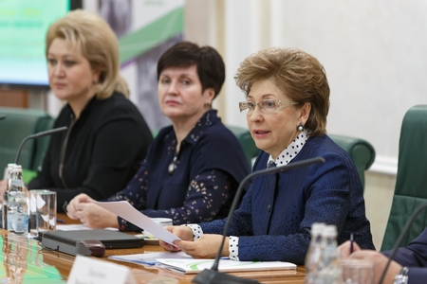
2015 год
Дети разные важны.
За успешное многолетнее лидерство в конкурсах городов России
в период 2010 - 2014 гг.

Slide 9


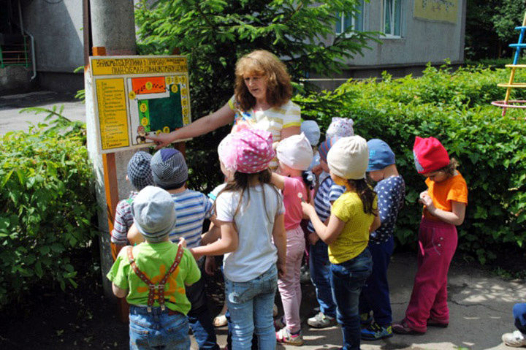
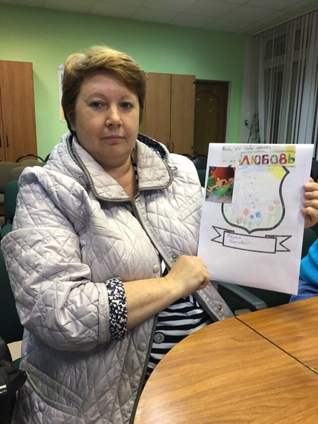
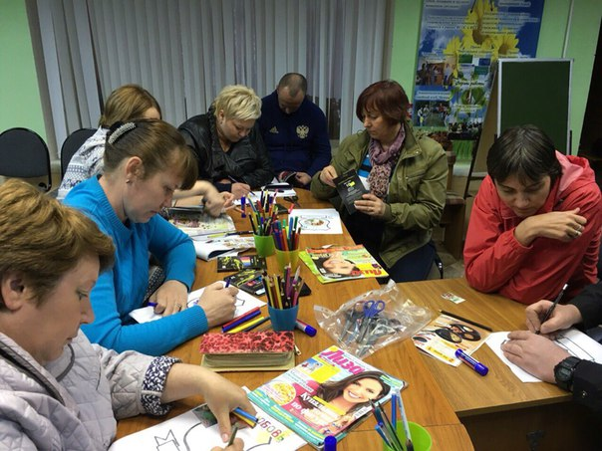
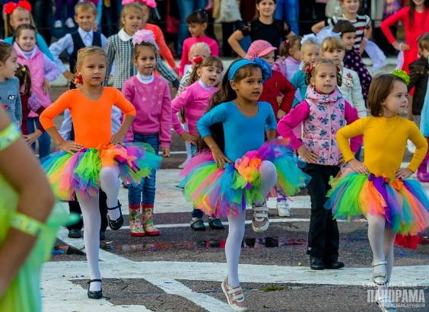
Проект «ТРОПИНКА К ДОМУ».
Софинансирование
Фонда поддержки детей, находящихся в трудной жизненной ситуации.
Сроки реализации Проекта:
с 1 апреля 2016г. по 30 сентября 2017 г.
Цель Проекта:
Нормализация детско-родительских отношений в семьях с детьми, гармонизация межличностных семейных отношений, развитие ценностного отношения к Семье, пропаганда положительного опыта успешного выхода семей из кризиса.
Реализуется Проект управлением образования Ступинского муниципального района, образовательными учреждениями.

Slide 10
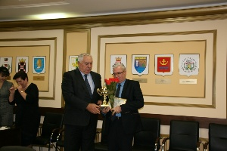
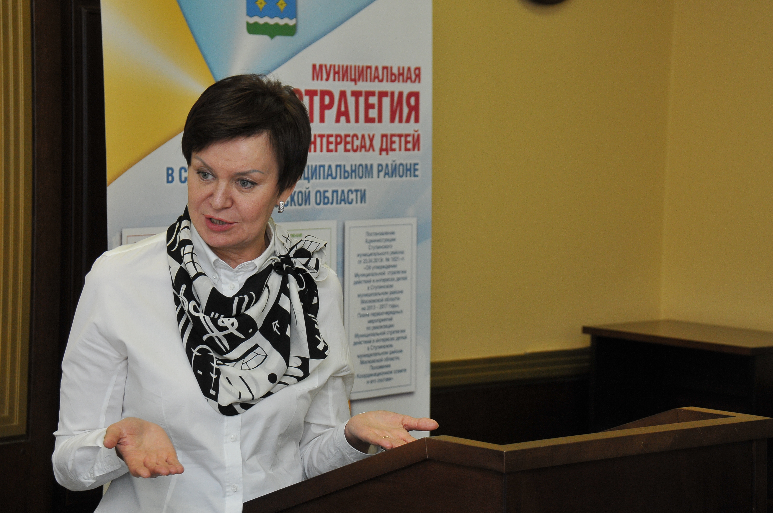
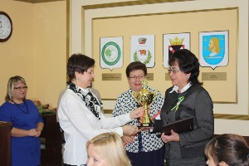
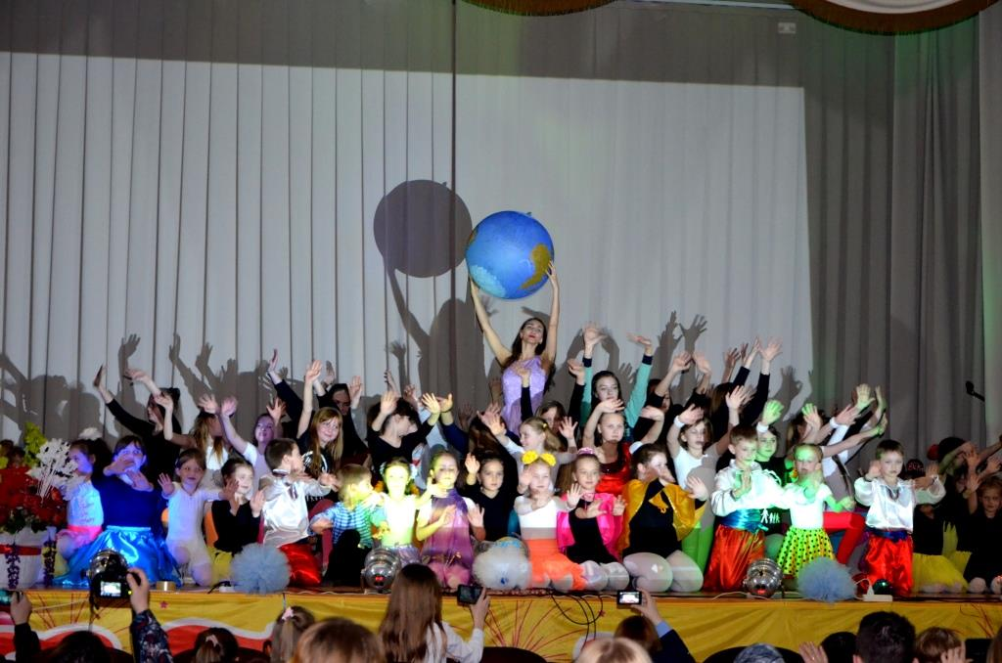
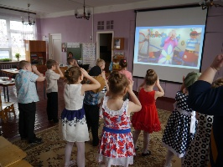
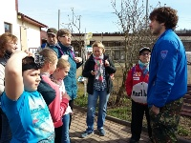
Конкурс среди поселений Ступинского муниципального района «Вместе- ради детей!».
Опыт работы с Фондом, поддержки детей, находящихся в трудной жизненной ситуации.

Slide 11
Результаты:
Сократилось количество родителей лишенных родительских прав на 15 %;
Сократилось количество родителей, состоящих на учете в КДН и ЗП на 18 %;
Сократилось количество несовершеннолетних, состоящих на учете в КДН и ЗП на 10 %

